Slide 1
4. Лабораторный практикум: Применение методов кластеризации

Slide 2
Постановка задачи
1. Для выданного K-го варианта (K=Nстудента mod 6 +1) расстояний между объектами применить алгоритмы иерархической агломеративной кластеризации и построить дендрограмму.
2. Для выданного варианта K (K=Nстудента mod 8 +1) из 6-ти объектов, заданных своими координатами (x,y) решить задачу кластеризации методом k-средних.
3. Дан набор данных ирисы Фишера (см. iris.arff в программе Weka).
3.1. Выполнить кластеризацию ирисов Фишера EM-методом
Установить признак Claster mode: Classes to claster evaluation – class.
Выполнить кластеризацию ирисов Фишера EM-методом, указав параметр numClasters= -1, а параметр seed=10*<число, указанное преподавателем – порядковый номер студента в группе, см.список группы> и получить вероятностные характеристики кластеров.
Задать произвольные значения ириса <sepallength, sepalwdth, petallength, petalwdth > в виде 4-х вещественных значений, входящих в диапазоны их изменения в обучающей выборке.
Используя расстояние Махаланобиса и вероятностные характеристики кластеров, полученные на шаге 1) определить принадлежность к кластеру выбранного на шаге 2) ириса Фишера.

Slide 3
Продолжение постановки задачи
3.2. Выполнить кластеризацию ирисов Фишера методом k-средних
Выполнить кластеризацию ирисов Фишера методом k-средних, задав количество кластеров, полученное при кластеризации EM-методом, и получить координаты центроидов кластеров
Выбрать значения ириса <sepallength, sepalwdth, petallength, petalwdth > в виде 4-х вещественных значений, входящих в диапазоны их изменения в обучающей выборке (такие же как в 4.3.1. 2)
Выбрать расстояние и определить принадлежность к одному из кластеров, построенных на шаге 1) ириса Фишера, выбранного на шаге 2). Т.о. проклассифицировать объект.
Сравнение
Сравнить координаты центроида кластера, полученного методом к-средних, которому принадлежит выбранный Ирис, с координатами математического ожидания кластера, полученному EM-методом, которому принадлежит выбранный Ирис.
Определить точность построенных моделей, близость мат.ожиданий и точек центроидов.

Slide 4
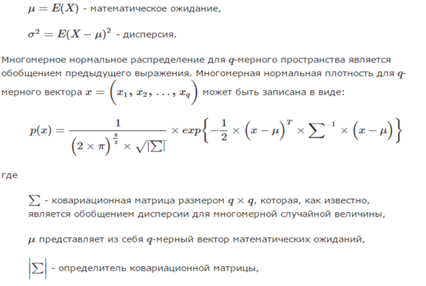

Задача определения принадлежности кластеру EM-методом
Используя расстояние Махаланобиса и вероятностные характеристики кластеров, полученные на шаге 1) определить принадлежность к кластеру выбранного на шаге 2) ириса Фишера.

Slide 5
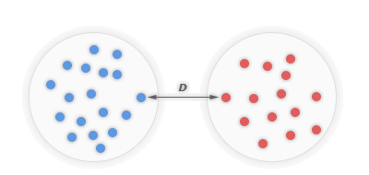
Иерархический агломеративный метод кластеризации: Расстояние между кластерами по методу ближайшего соседа или одиночной связи
Множество методов иерархического кластерного анализа различается не только используемыми мерами сходства и различия, но и алгоритмами классификации. Из них наиболее распространен метод ближайшего соседа. Этот метод известен также под названием метод одиночной связи.
Пусть требуется провести классификацию заданного множества объектов методом ближайшего соседа. Расстояние между двумя классами определяется как расстояние между ближайшими их представителями.

Slide 6
Матрица расстояний между объектами
Перед началом работы алгоритма рассчитывается матрица расстояний между объектами. На каждом шаге в матрице расстояний ищется минимальное значение, соответствующее расстоянию между двумя наиболее близкими кластерами. Найденные кластеры объединяются, образуя новый кластер. Эта процедура повторяется до тех пор, пока не будут объединены все кластеры. Допустим, задана следующая матрица расстояний:
 | 1 | 2 | 3 | 4
1 | 0 | 2.06 | 4.03 | 6.32
2 | 2.06 | 0 | 2.50 | 4.12
3 | 4.03 | 2.50 | 0 | 2.24
4 | 6.32 | 4.12 | 2.24 | 0

Slide 7
Метод ближайшего соседа: шаг 1
Шаг 1. На первом шаге каждый объект представляет собой отдельный кластер: 1, 2, 3 и 4. Согласно критерию классификации, объединение происходит между кластерами, расстояние между ближайших представителей которых наименьшее: кластеры 1 и 2. Расстояние, на котором произошло объединение – 2,06. Необходимо произвести перерасчет матрицы расстояний с учетом нового кластера:
 | 1,2 | 3 | 4
1,2 | 0 | 2.50 | 4.12
3 | 2.50 | 0 | 2.24
4 | 4.12 | 2.24 | 0

Slide 8
Метод ближайшего соседа: шаг 2
Шаг 2. Кластеры на данном шаге: {1,2}, {3} и {4}. Согласно новой матрицы расстояний, кластеры {3} и {4} наиболее близкие. Расстояние объединения – 2,24 . Необходимо произвести перерасчет матрицы расстояний с учетом нового кластера:
 | 1,2 | 3,4
1,2 | 0 | 2.50
3,4 | 2.50 | 0

Slide 9
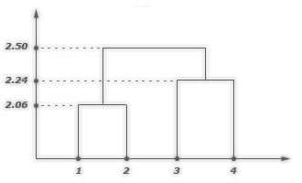
Метод ближайшего соседа: шаг 3
Шаг 3. Кластеры на данном шаге: {1,2} и {3,4}. Образование кластеров закончено. Результат классификации методом ближайшего соседа представлен в виде дендрограммы (см. ниже).
При использовании метода ближайшего соседа особое внимание следует уделять выбору меры расстояния между объектами. На основе нее формируется начальная матрица расстояний, которая и определяет весь дальнейший процесс классификации.

Slide 10
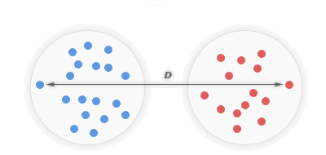
Метод наиболее удаленных соседей или метод полной связи
Пусть требуется провести классификацию заданного множества объектов методом наиболее удаленных соседей. Расстояние между классами определяется как расстояние между наиболее отдаленными представителями; объединяются те кластеры, расстояние между самыми отдаленными представителями которых наименьшее.
Перед началом работы алгоритма рассчитывается матрица расстояний между объектами. На каждом шаге в матрице расстояний ищется минимальное значение, соответствующее расстоянию между двумя наиболее близкими кластерами. Найденные кластеры объединяются, образуя новый кластер. Эта процедура повторяется до тех пор, пока не будут объединены все кластеры. Допустим, задана следующая матрица расстояний:
 | 1 | 2 | 3 | 4
1 | 0 | 2.06 | 4.03 | 6.32
2 | 2.06 | 0 | 4.12 | 2.25
3 | 4.03 | 4.12 | 0 | 3.50
4 | 6.32 | 2.25 | 3.50 | 0

Slide 11
Расстояние между кластерами по методу наиболее удаленных соседей: шаг 1
Шаг 1. На первом шаге, когда каждый объект представляет собой отдельный кластер. Согласно критерию классификации, объединение происходит между кластерами, расстояние между которыми наименьшее. На этом шаге объединяются кластеры: кластеры {1} и {2}. Расстояние объединения – 2,06. Необходимо произвести перерасчет матрицы расстояний с учетом нового кластера (напомним, что расстояние между классами определяется как расстояние между наиболее отдаленными представителями):
 | 1,2 | 3 | 4
1,2 | 0 | 4.12 | 6.32
3 | 4.12 | 0 | 3.50
4 | 6.32 | 3.50 | 0

Slide 12
Метод наиболее удаленных соседей: шаг 2
Шаг 2. Кластеры на данном шаге: {1, 2}, {3} и {4}. Согласно новой матрицы расстояний, кластеры {3} и {4} наиболее близкие. Расстояние объединения – 3,50. Необходимо произвести перерасчет матрицы расстояний с учетом нового кластера:
 | 1,2 | 3,4
1,2 | 0 | 6.32
3,4 | 6.32 | 0

Slide 13
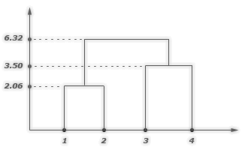
Метод наиболее удаленных соседей: шаг 3
Шаг 3. Кластеры на данном шаге: {1,2} и {3,4} . Расстояние между кластерами равно 6,32 – это расстояние между {1} и {2} объектом. Образование кластеров закончено. Результат работы алгоритма представлен в виде дендрограммы:

